Slide 1

R3初始值=R2+396
列出所有数据相关
画出该指令序列在5段RISC流水线的执行时序。假设流水线没有转发和旁路。寄存器堆写和读可以在一个周期内完成（先写后读）。并且计算花费的总时钟周期。
假设流水线有转发和旁路，画出指令序列在5段RISC流水线的执行时序。分支指令预测为转移不成功。计算这种情况下花费的总时钟周期。
假设流水线有转发和旁路，画出指令序列在5段RISC流水线的执行时序。分支指令预测为转移成功。计算这种情况下花费的总时钟周期

Slide 2
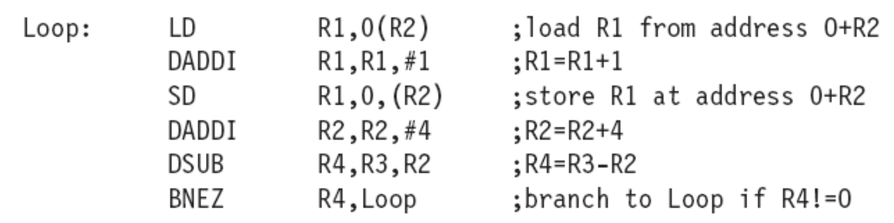
第①问

Slide 3
R3初始值=R2+396, 迭代步为99，
总时钟周期 16×99+2=1586
Notes:
分支指令转移和目标地址在执行阶段完成后才知道

Slide 4
总时钟周期 9×99+3=894
Notes:
允许转发和旁路后，分支指令结果和目标地址在ID阶段就知道

Slide 5
总时钟周期 8×99+4=796
Notes:
允许转发和旁路后，分支指令结果和目标地址在ID阶段就知道

